Slide 1
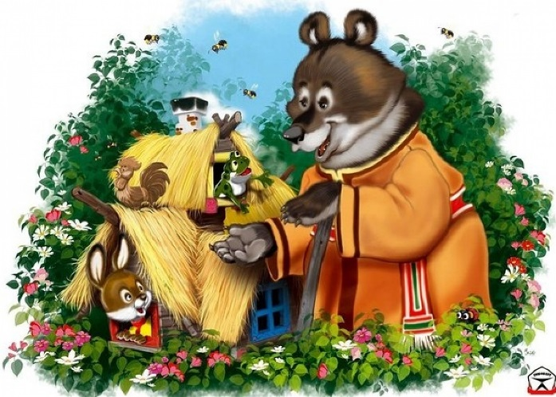
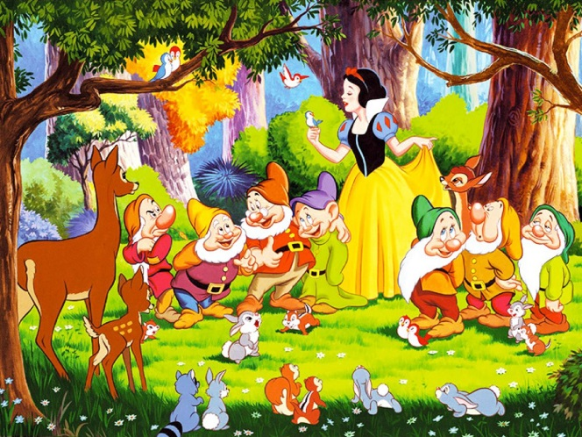
Муниципальное автономное дошкольное образовательное учреждение
центр развития ребёнка – детский сад №8 г. Курганинска
«Роль сюжетно – ролевых игр и игр путешествий
по сюжетам знакомых сказок, стихов и потешек
в развитии речи младших дошкольников»
Составила: Алюменева Ирина Николаевна

Slide 2
Речь является одним из важных приобретений ребенка в дошкольном детстве. Именно приобретений, так как речь не дается человеку от рождения. Должно пройти время, чтобы ребенок начал говорить. А мы взрослые должны приложить немало усилий, чтобы речь ребенка развивалась правильно и своевременно. Это необходимое условие формирования личности ребенка. В современном образовании речь рассматривается как одна из основ воспитания и обучения детей, так, как от уровня овладения связной речью зависит успешность обучения детей в школе, умение общаться с людьми и общее интеллектуальное развитие.

Slide 3
СЮЖЕТНО – РОЛЕВАЯ ИГРА
СЮЖЕТ
РОЛЬ
СОДЕРЖАНИЕ

Slide 4
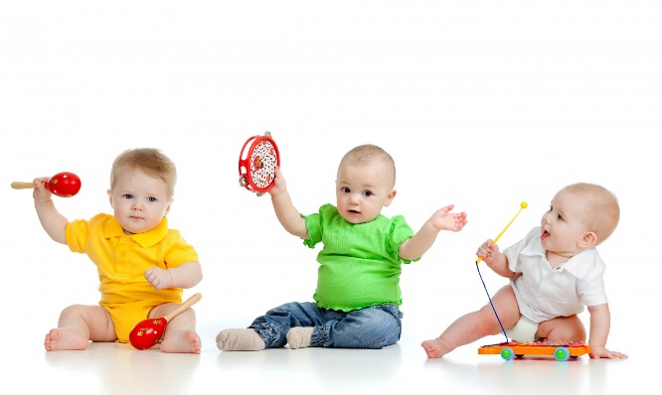
Сюжет игры – это та сфера деятельности, которая воспроизводится детьми (например, игра в семью, детский сад, больницу, магазин, парикмахерскую и т.д.).
Содержание игры – это то, что именно воспроизводится детьми в качестве центрального момента деятельности и отношений между взрослыми в их бытовой, трудовой или общественной деятельности.
Роль – это средство реализации сюжета и главный компонент сюжетно-ролевой игры. Для ребенка роль – это его игровая позиция: он отождествляет себя с каким-либо персонажем сюжета и действует в соответствии с представлениями о данном персонаже. Смысл игры для дошкольников заключается в отношениях между персонажами.

Slide 5
Целью ролевой игры является осуществляемая деятельность – сама игра, то есть мотив лежит в содержании деятельности, а не вне ее. Учебный характер игры дошкольниками не осознается. С позиции же воспитателя ролевую игру можно рассматривать как форму организации учебного процесса. Для воспитателя цель игры – формирование речевых (и других) навыков и умений воспитанников.
Итак, как же именно в процессе игры происходит формирование речевых навыков и умений ребенка?
Как мы знаем, в ходе игры ребенок вслух разговаривает с игрушкой, говорит и за себя, и за нее, подражает гудению самолета, голосам зверей и т.д. Таким образом, в сюжетно-ролевой игре развивается речевая активность детей.
Именно называние предметов новыми именами, обозначение действий, совершаемых с этими предметами, дает новый смысл каждой отдельной вещи, действию, поступку. Когда дети играют, они не только действуют, жестикулируют и манипулируют с игрушками, они еще всегда объясняют, что именно они делают. Без таких объяснений, придающих новый смысл предметам и действиям, невозможно ни принятие роли, ни создание условного пространства игры. Причем речь ребенка, объясняющего игру, должна быть кому-то адресована.
Итак, ролевая игра способствует развитию речевых умений и навыков, позволяет моделировать общение детей в различных речевых ситуациях. Другими словами, ролевая игра представляет собой упражнение для овладения детьми навыками диалогической речи в условиях межличностного общения. В этом плане ролевая игра выполняет обучающую функцию.

Slide 6
В активизации речевой деятельности детей младшего дошкольного возраста играют огромную роль театрализованные игры.
В подобных играх усваивается богатство родного языка, его выразительные средства. Игры-драматизации способствуют формированию диалогической, эмоционально насыщенной речи. Проигрывание потешек, сказок также влияет на перенос новых слов, словосочетаний в активный словарь ребенка.
Театрализованная игра оказывает большое влияние на речевое развитие ребенка. Стимулирует активную речь за счет расширения словарного запаса, совершенствует артикуляционный аппарат. Театрализация сказок очень увлекает детей. Ребенок усваивает богатство родного языка, его выразительные средства. Используя выразительные средства и интонации, соответствующие характеру героев и их поступков, старается говорить четко, чтобы его все поняли.
Они быстро запоминают слова всех персонажей, часто импровизируют. Речь становится более выразительной, грамотной. Дети начинают использовать новые слова, пословицы, поговорки из сценария.
Театрализованная игра позволяет реализовывать предусматриваемые ФГОС ДО основные направления по развитию речи детей: развитие словаря, формирование грамматического строя, воспитание любви и интереса к художественному слову. В ходе театрализованной игры совершенствуется артикуляционный аппарат, происходит формирование диалогической, эмоционально выразительной, образной речи.
Театрализованные игры строятся на основе литературных или фольклорных произведений.
Диалогическая речь, являясь первичной формой речи, служит основой для зарождения монологической речи. Именно в диалоге ребенок учится выслушивать собеседника, задавать вопросы. Необходимость развития у ребенка умения строить диалог решается при разыгрывании различных сказок, потешек («Колобок», «Под грибом», «Кисонька-мурысенька», «Курочка-рябушечка»).

Slide 7
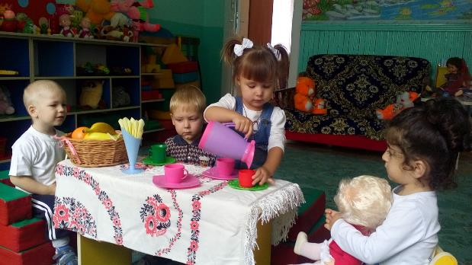
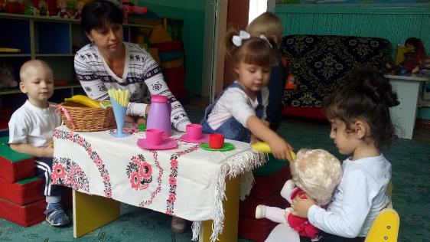
«Угостим куклу Катю чаем»
«Угостим куклу Катю фруктами»

Slide 8
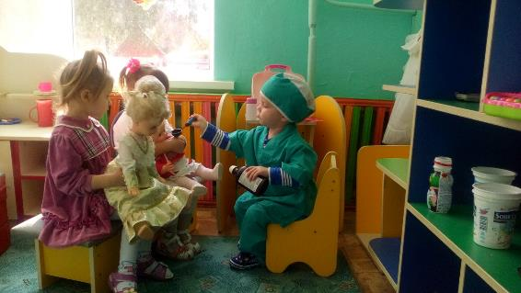
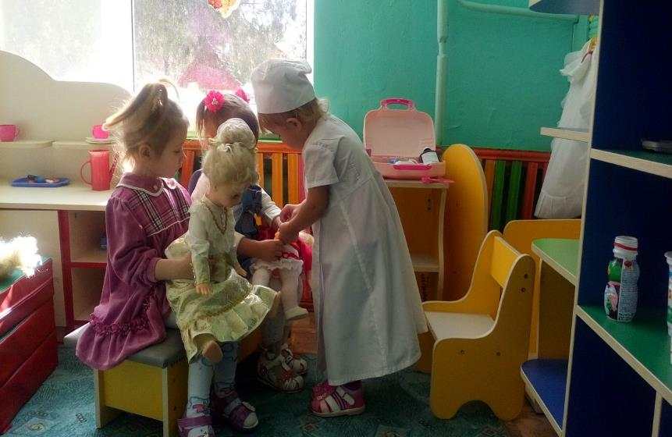
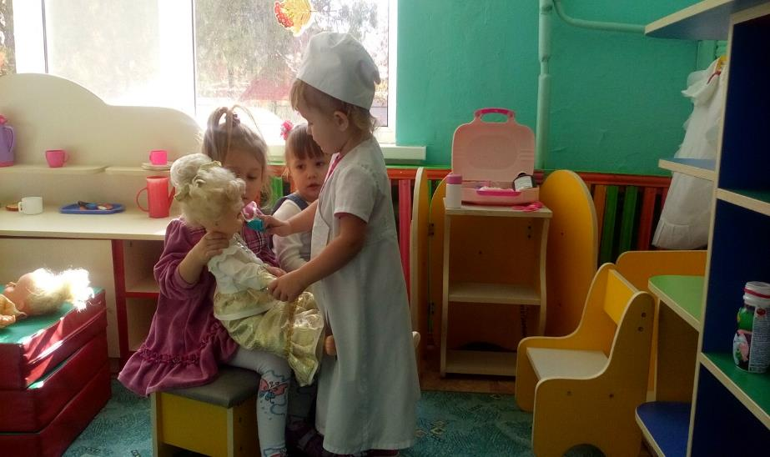

Slide 9
